Slide 1

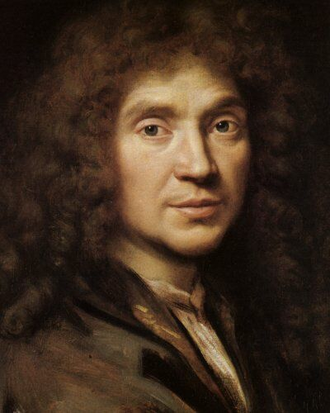
Презентация на тему
« Жизнь и творчество Жана - Бати́ста
Покле́на»

Slide 2
Жан-Бати́ст Покле́н, псевдоним Молье́р⁽ 13 января 1622, Париж — 17 февраля1673, там же) — французский комедиограф XVII века, создатель классической комедии, по профессии актёр и директор театра, более известного как труппа Мольера.

Slide 3
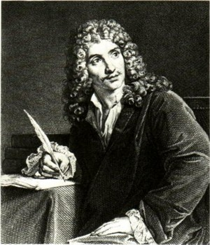
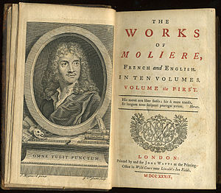
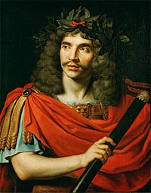
Биография

Slide 4
Ранние годы
Жан-Батист Поклен происходил из старинной буржуазной семьи. Его отец Жан Поклен был придворным обойщиком Людовика XIII и отдал сына в престижную школу — Клермонский коллеж, где Жан изучил латынь, и читал в подлиннике римских авторов и даже, по преданию, перевёл на французский язык философскую поэму Лукреция «О природе вещей» .

Slide 5
Начало актёрской карьеры
Его привлекала юридическая карьера и отцовское ремесло, но Жан-Батист избрал профессию актёра. После встречи с известными комедиантами, в возрасте 21 года Мольер стал во главе «Блистательного театра». Мольер с друзьями-актёрами решают искать счастья в провинции, примкнув к труппе бродячих комедиантов, возглавляемой Дюфреном.

Slide 6
Парижский период
В Париже труппа Мольера дебютировала 24 октября 1658 года в Луврском дворце в присутствии Людовика XIV. Утерянный фарс «Влюблённый доктор» имел громадный успех и решил судьбу труппы: король предоставил ей придворный театр Пти-Бурбон , в котором труппа играла до 1661, пока не перешла в театр Пале-Рояль , где уже оставалась до смерти Мольера.

Slide 7
Ранние фарсы
Парижский период деятельности Мольера открывается комедией «Смешные жеманницы» В этой первой, вполне оригинальной, пьесе Мольер сделал смелый выпад против господствовавшей в аристократических салонах вычурности и манерности речи, тона и обхождения, получившей большое отражение в литературе и оказывавшей сильное влияние на молодёжь.

Slide 8
Комедия больно уязвила виднейших жеманниц.
При всей своей крупной литературно-общественной ценности «Жеманницы» — типичный фарс, воспроизводящий все традиционные приёмы этого жанра.

Slide 9
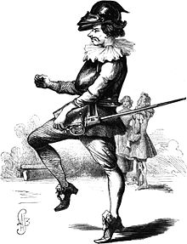
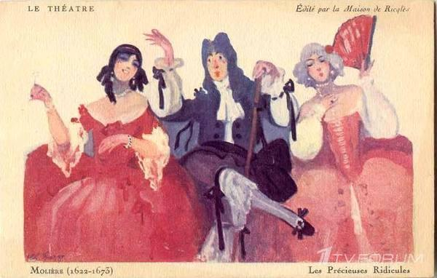
«Смешные жеманницы»

Slide 10
Дюкруази и Лагранжу не понравился прием в доме Горжибюса, и они решили сыграть злую шутку над жеманницами . Лагранж рассказал, что у него есть слуга который слывет острословом.
Лагранж и Дюкруази поговорили с Горжибюсом, который заметил, что гости не довольны. Горжибюс позвал свою дочь Мадлон и племянницу Като, и начал их расспрашивать, почему их гости не довольны, ведь они их будущие мужья.

Slide 11
Девушки были не довольны, потому что эти мужчины не владеют красноречием и законами хорошего тона, и что им хочется немного подышать атмосферой парижского высшего общества. И оповестили отца, что им их имена не нравятся, а вот например: Поликсена и Аминта хорошие имена. Но Горжибюс настаивал на том, что они выйдут замуж за Дюкруази и Лагранжу.

Slide 12
Через некоторое время в комнату девушек вошла служанка и сказала , что к ним пожаловал маркиз, которым был слуга Лагранжа. А тем временем мужчина расплачивался с носильщиками. Потом Маскариль разговорился с дамами об острословии. А тем временем к ним присоединился Жодле - слуга Дюкруази, и разговор продолжился.

Slide 13
Компания решила устроить «бал». Когда пришли соседи, все начали танцевать. В этот момент пришли Дюкруази и Лагранж, которые открыли девушкам правду о своих слугах. Явился Горжибюс, который был не доволен поведением своих дочерей.

Slide 14
Почему творчество Жана - Бати́ста
Покле́на является творчеством Ренессанса?

Slide 15
Мне кажется потому что в произведениях Жана - Бати́ста
Покле́на говорится о жизни людей их месте в обществе, о культуре, поэзии, моде. Произведение «Смешные жеманницы» однозначно относится к эпохе Возрождения, так как дамы думают о своей жизни, о том как они выглядят, в конце концов о Париже !

